Slide 1
Quoridor
191220154 张涵之

Slide 2
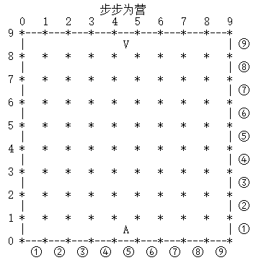
设计目标
基础要求
执行操作皆为合法操作
能与电脑玩家正常对战
一般要求
执行操作包含一定的策略
操作合法性判断+获胜策略

Slide 3
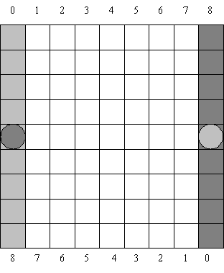
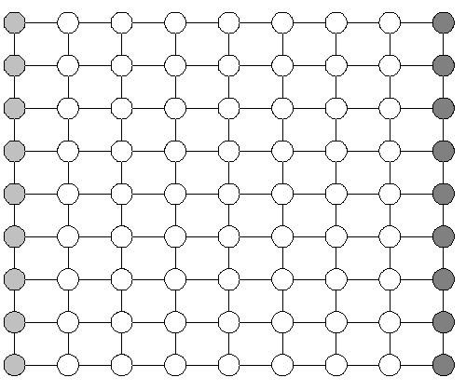
棋盘格路径的抽象

Slide 4
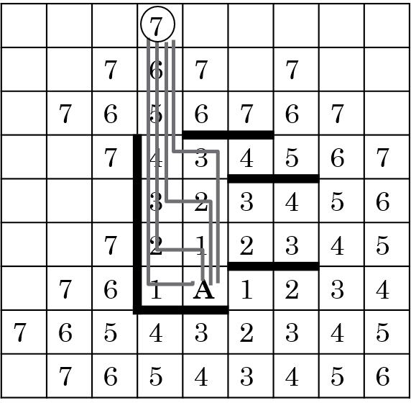
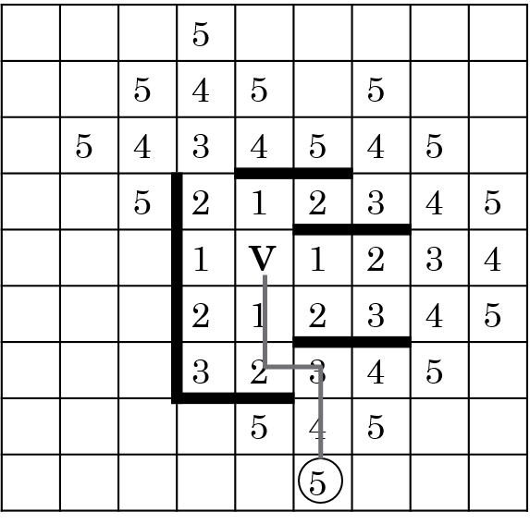
策略：自己走得快就走路，走得慢就放板
核心算法：BFS
先算双方最短胜利路径
如果我
走得快
我就选
择这里
的一个
走一步
我要走7步
对方只要走5步

Slide 5
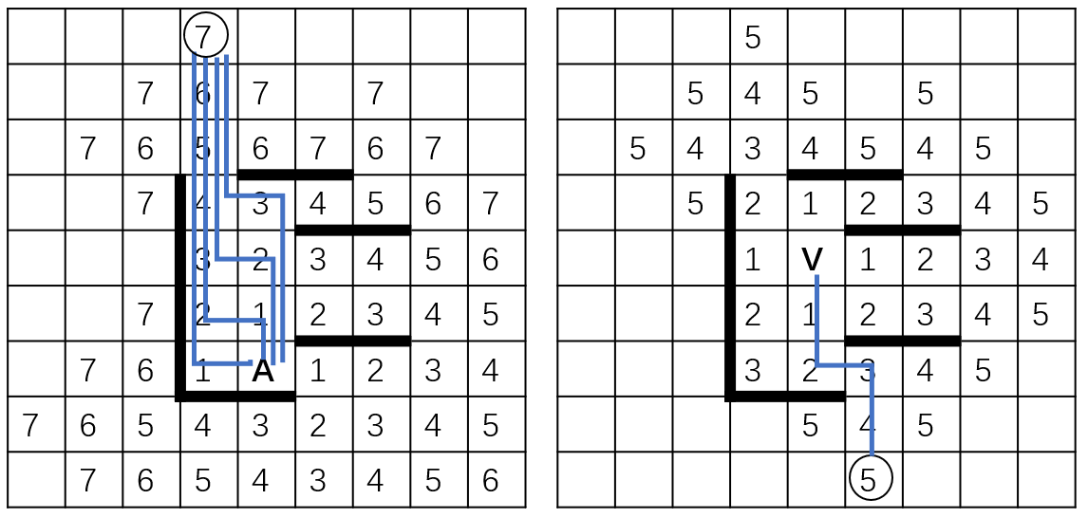
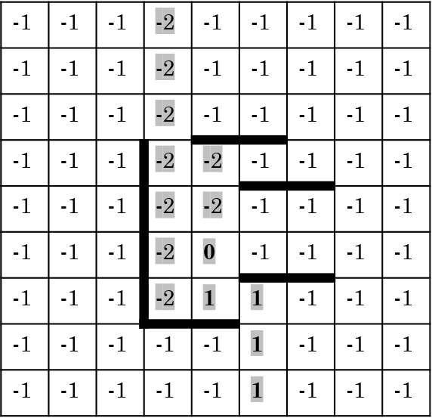
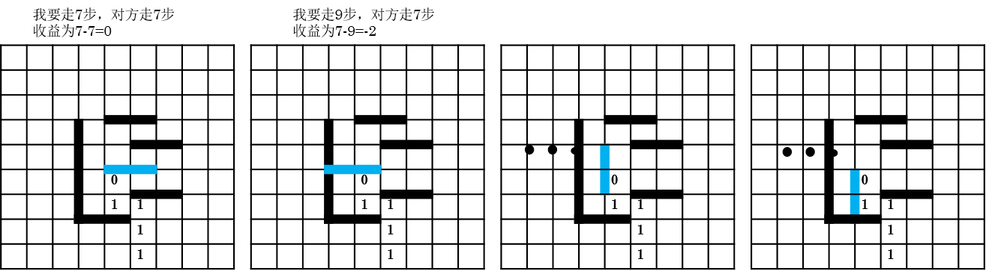
初始-1，
我方路径 -1,
敌方路径 +2,
取大于等于0格点
测试放板
我要走7步
对方只要走5步
仍用BFS计算放置每个
测试板之后对路径的影
响，用放板后的棋盘敌
人的路径长度减去自己
路径长度作为挡板的收
益。堵死单独判断。

Slide 6
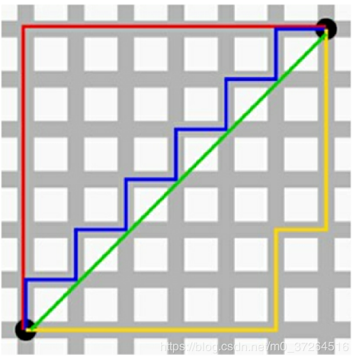
A Star寻路
在CSDN上观看了几个迷宫寻路的算法图解
计算简单的曼哈顿距离代替欧几里得距离
两个列表openlist与closelist
openlist代表已知但未探索过的节点，closelist代表探索完成的节点
从一个格子出发依次遍历周围4个格子，找到新的格子便加入openlist
每从openlist中走过一个格子，将其从openlist中去除并加入到closelist
到达终点时通过prev指针找到当前要走的下一步坐标

Slide 7
数据结构
std::vector<BlockBar> blocks; //棋盘上放的板
int target; //本轮目标的纵坐标
struct node {
int x, y;
int step;
}no; //记录棋子走过节点的横纵坐标和步数
int board[10][10]; //记录用于测试放板的格点
int map[10][10]; //用于DFS寻找双方最短路径

Slide 8
数据结构
class A_Star {
public:
A_Star(Location start, int tY);
~A_Star();
Location solve(std::vector<BlockBar> blocks, Location myLoc);
Spot* m_map = nullptr;
Spot* m_start = nullptr;
int targetY;
};
//用于寻找最短路径
struct Spot {
int x;
int y;
int G;
int H;
int F;
Spot* prev = nullptr;
};
//用于寻路时连接和计算距离

Slide 9
数据结构
Location randomWalk(const Location& myLoc, const Location& enemyLoc);
//进行了少量修改的随机走棋函数
int route(const Location& Loc, int target, BlockBar& b, int repr);
//DFS寻找最短路径并标记测试放板数组
bool cover(BlockBar& b);
//判断新板是否与已经存在的板重叠
Step nextStep(const ChessboardChange& newChange);
//根据以上三个函数决定是否走棋或放板

Slide 10
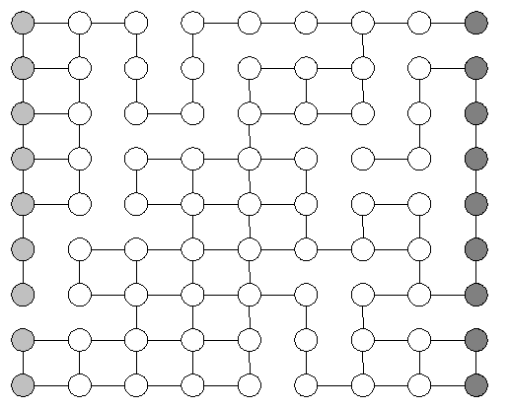
执行操作的合法性判断
落子时避开已经被截断的路径
遍历搜索现存的最短路径
最短路径初始化为10000
若遍历后仍为10000
则说明路已经被堵死了
放板时搜索放后是否仍有可行路径

Slide 11
使用的策略
落子时寻找最短路径并根据找到的路径走出第一步
如果面对面遇到对方棋子，跳过它多走一步
通过打分判断放板是否合算
没有合算的放板位置则根据最短路径落子
有合算的放板位置则选择分数最高的位置放板

Slide 12
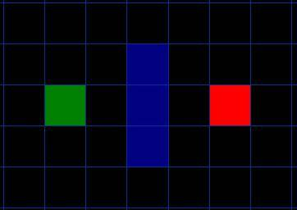
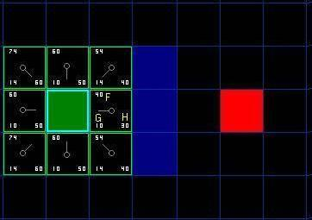
使用的算法
现学现卖的DFS算法
更加现学现卖的A*寻路
都用得很生硬
更高级的算法还是先不要想了

Slide 13
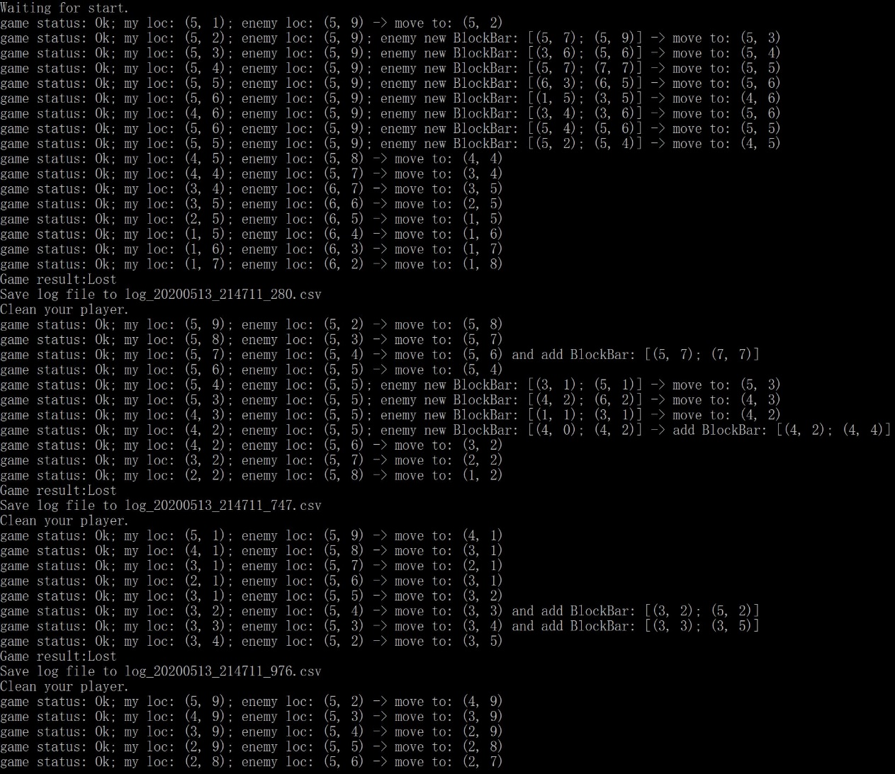
实现效果
基本上不违规
仍然没有打赢过Baseline
似乎偶尔分不清
自己是哪边的
原因不详

Slide 14
Reference
P.J.C. Mertens. 2006. A Quoridor-playing Agent.
https://baike.baidu.com/item/%E5%AE%BD%E5%BA%A6%E4%BC%98%E5%85%88%E6%90%9C%E7%B4%A2/5224802?fr=aladdin（百度百科）
http://c.biancheng.net/view/479.html (STL queue用法详解）
ChallengeLine.pptx
https://blog.csdn.net/qq_36946274/article/details/81982691?utm_medium=distribute.pc_relevant.none-task-blog-BlogCommendFromMachineLearnPai2-1.nonecase&depth_1-utm_source=distribute.pc_relevant.none-task-blog-BlogCommendFromMachineLearnPai2-1.nonecase (A*算法详解)

